Slide 1
Δημιουργός παρουσίασης: Λίτσα Γέραλη

Slide 3
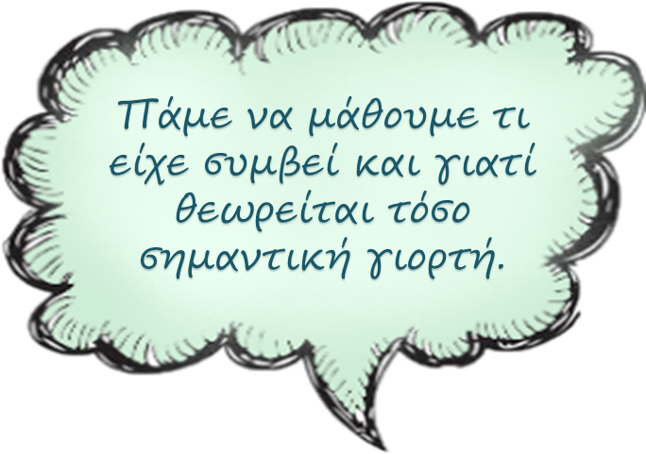
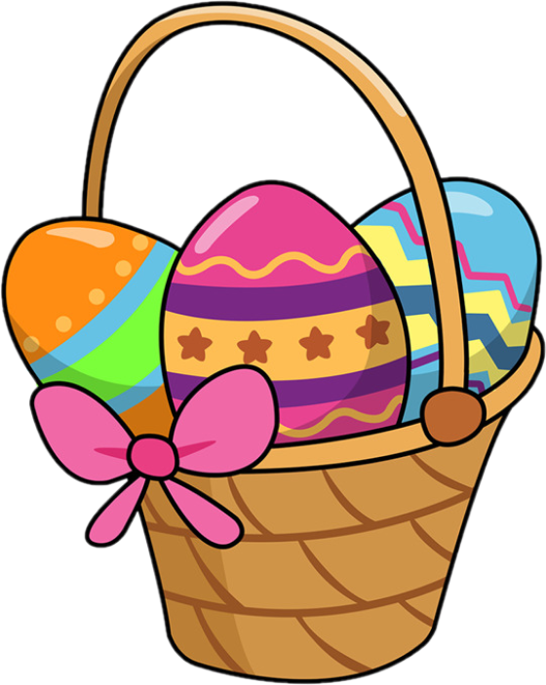
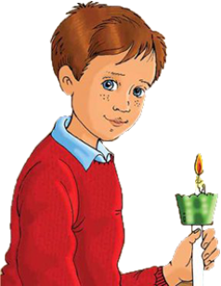
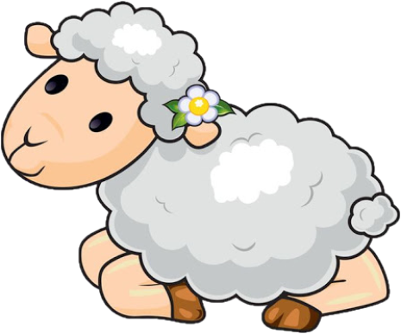

Slide 4
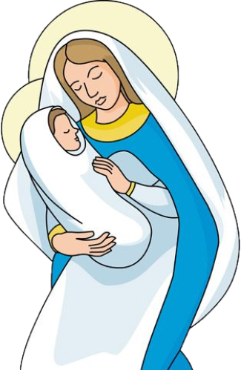
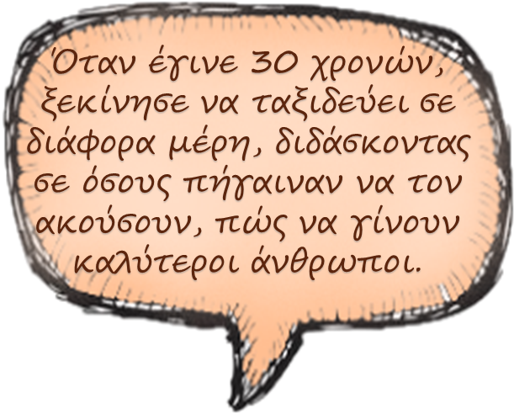
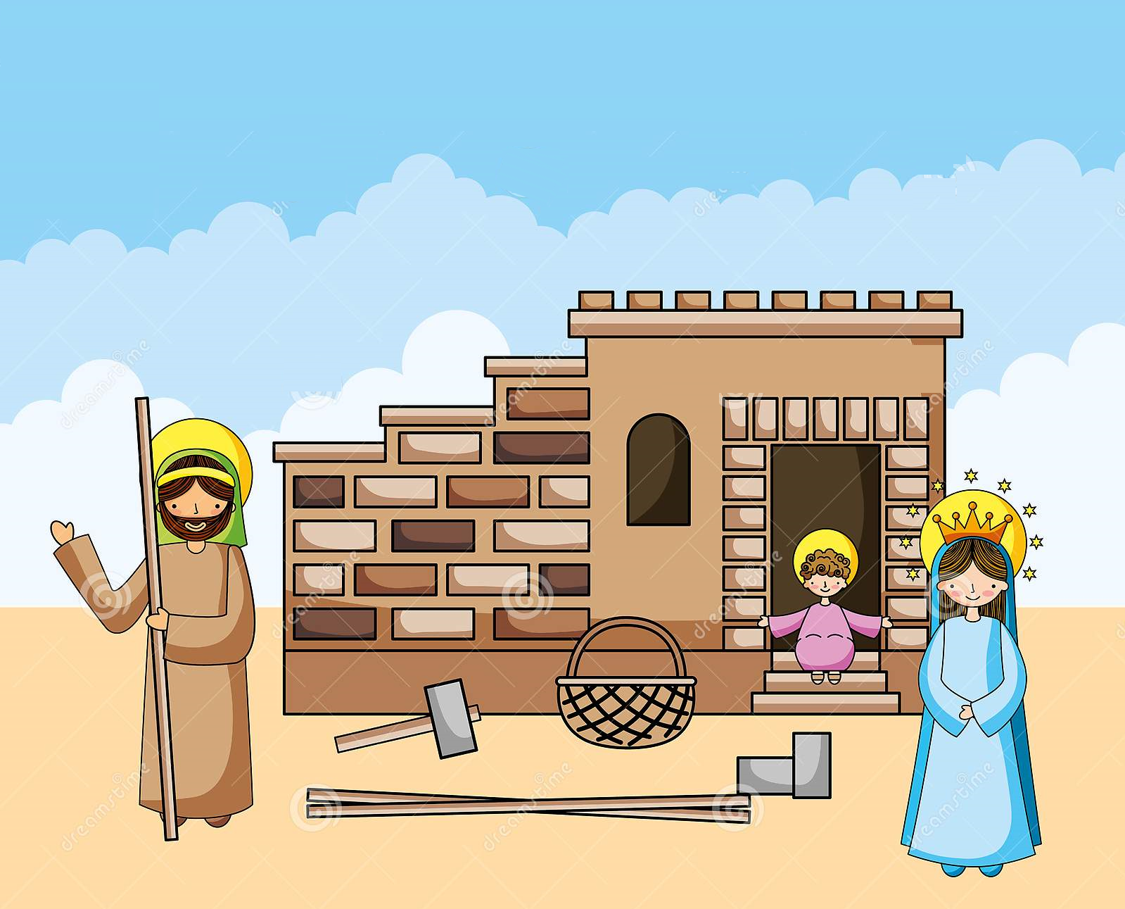
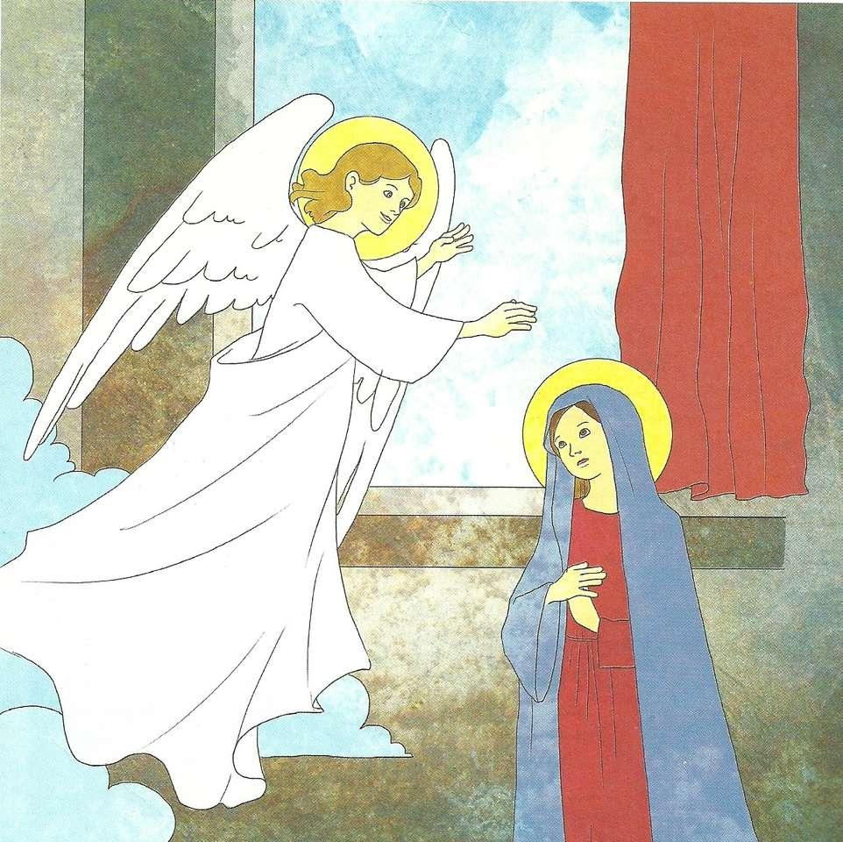
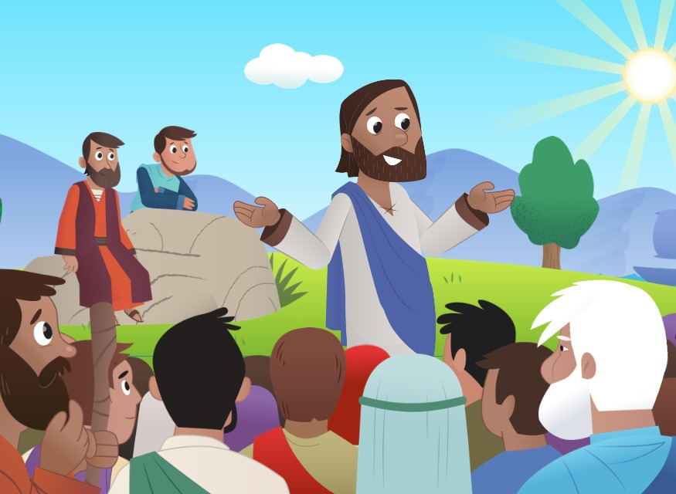

Slide 6
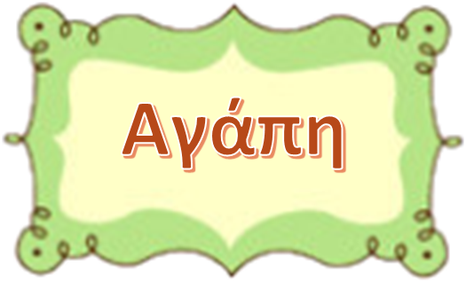
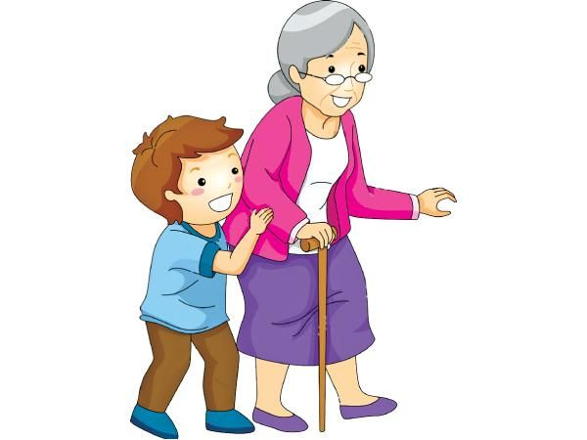
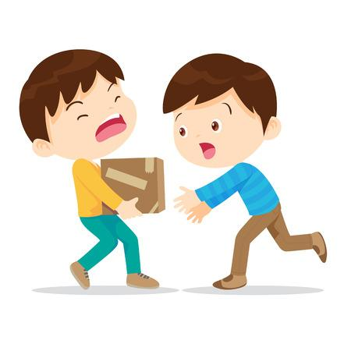
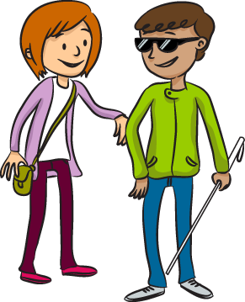

Slide 7
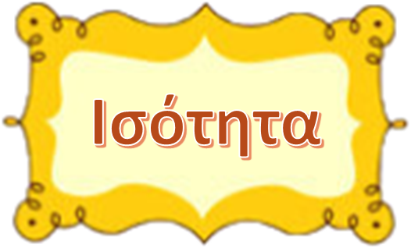

Slide 9
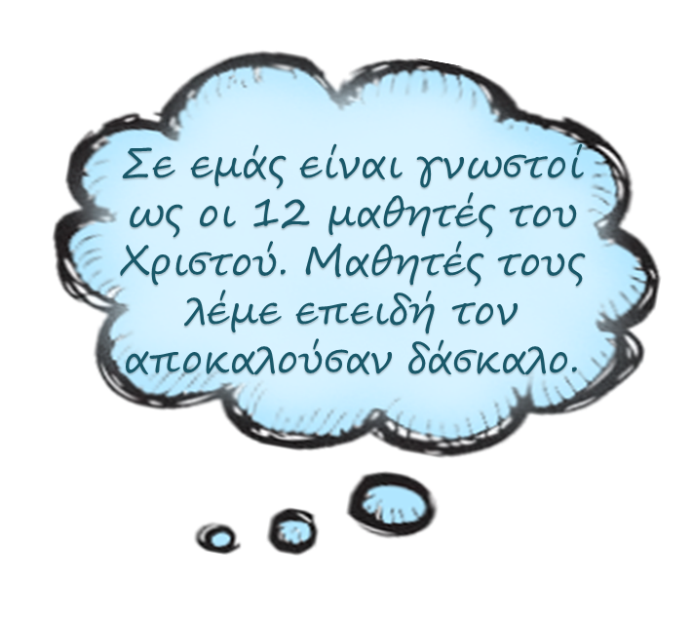
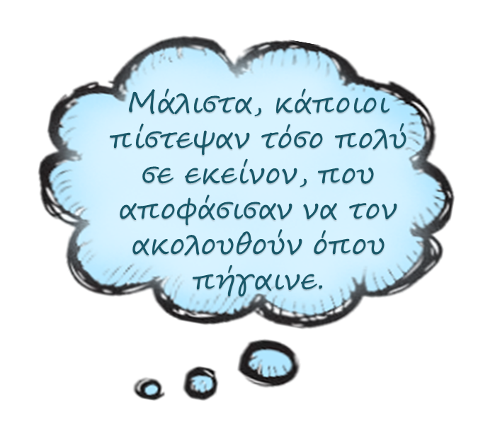
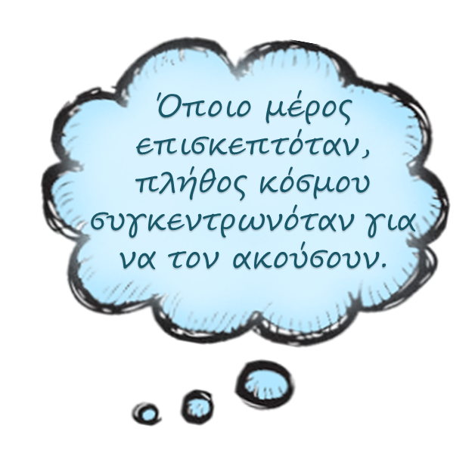

Slide 10
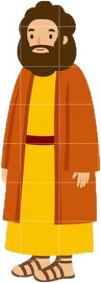
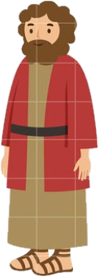
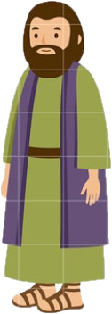
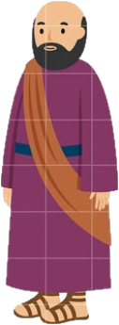
Πέτρος
Ιωάννης
Βαρθολομαίος
Αντρέας
Φίλιππος
Ιάκωβος

Slide 11
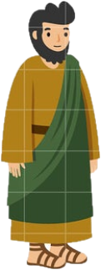
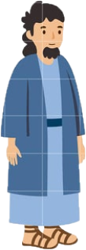
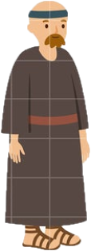
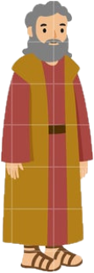
Ματθαίος
Σίμωνας
Ιάκωβος
Θωμάς
Θαδδαίος
Ιούδας

Slide 12
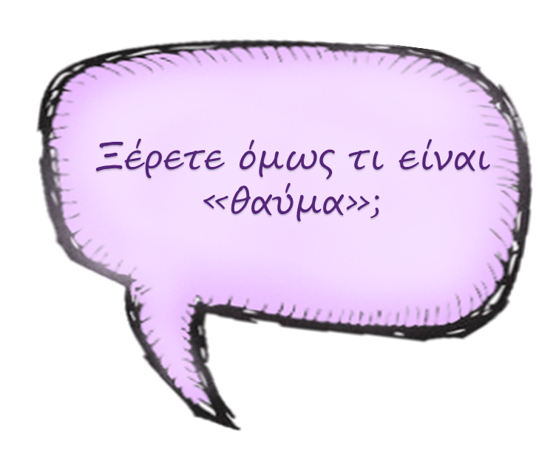
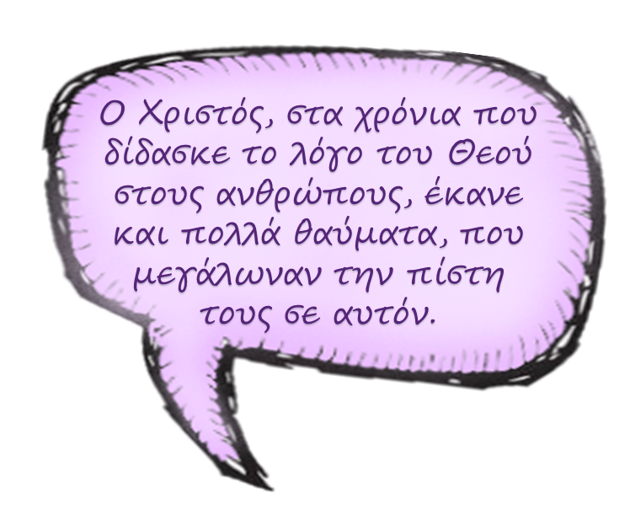

Slide 14
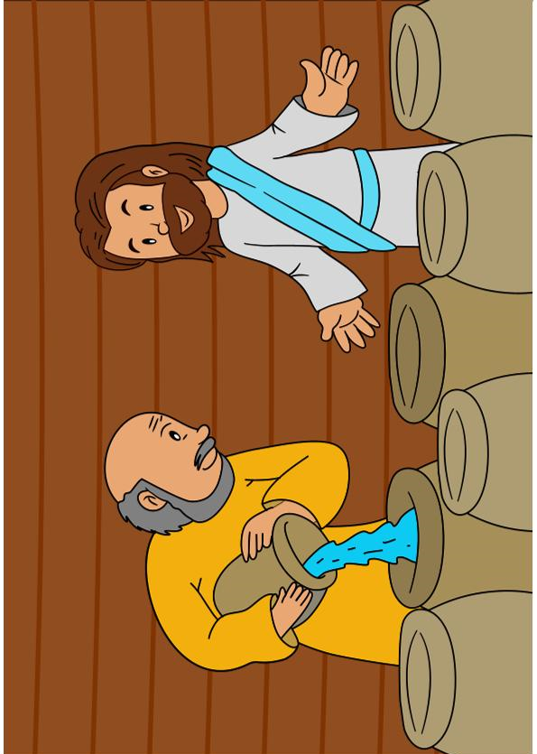
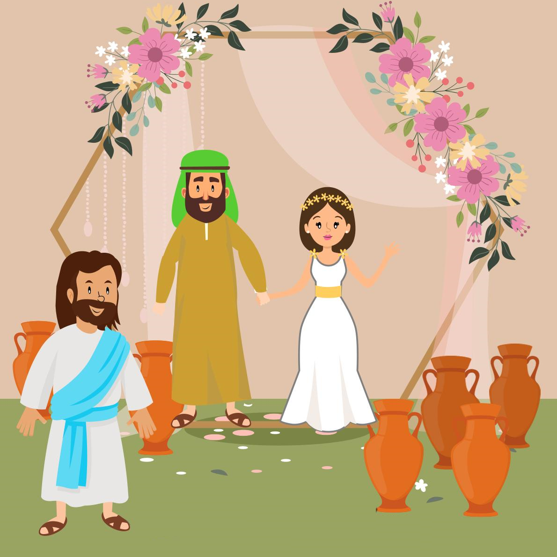
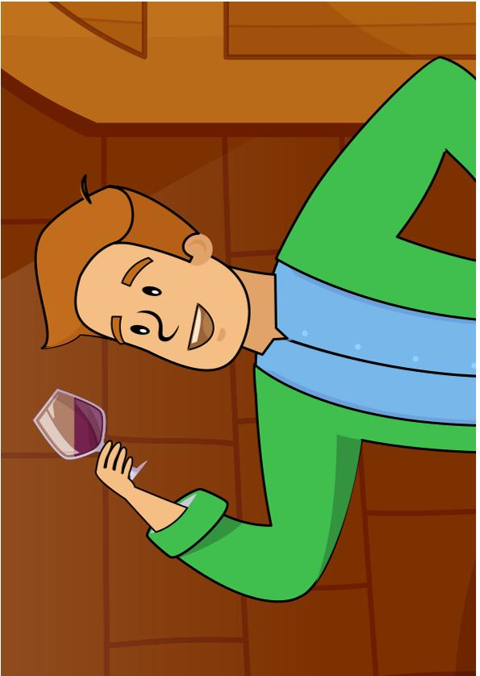

Slide 15
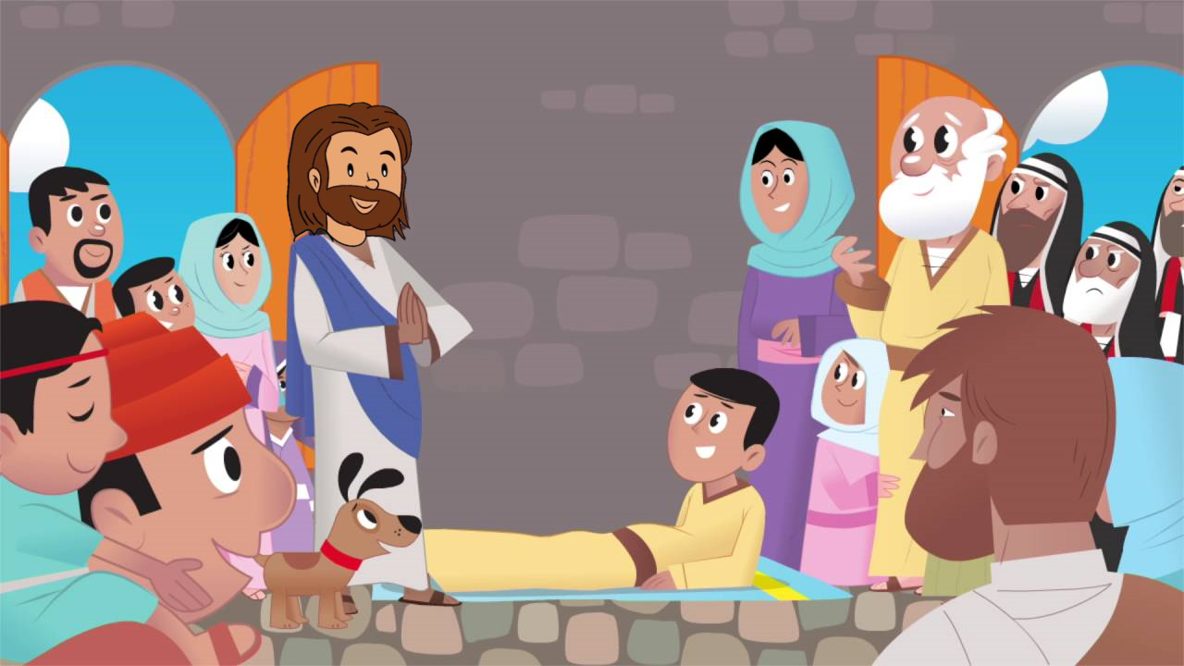
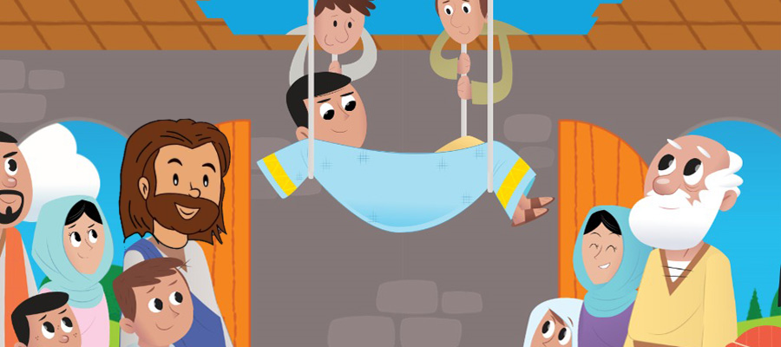
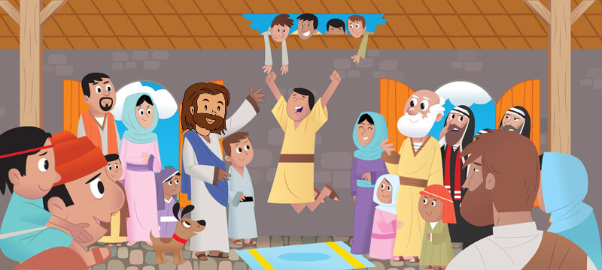

Slide 16
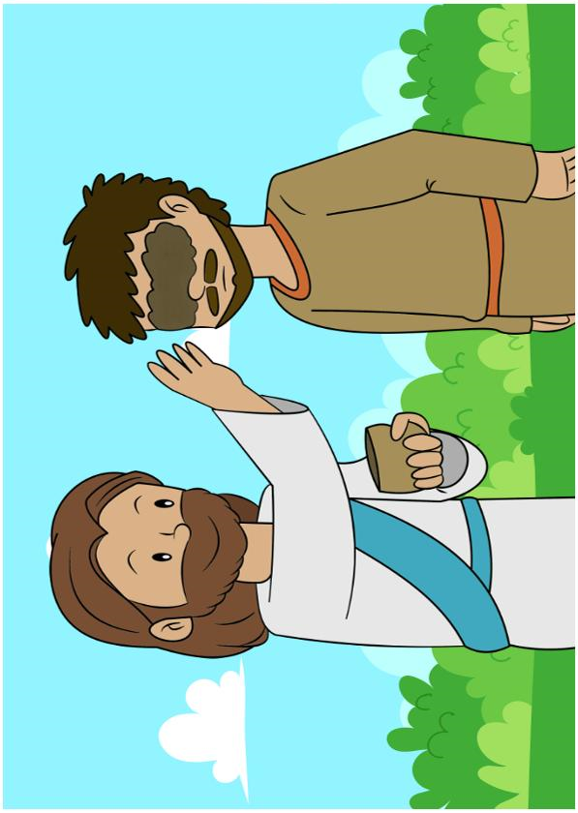
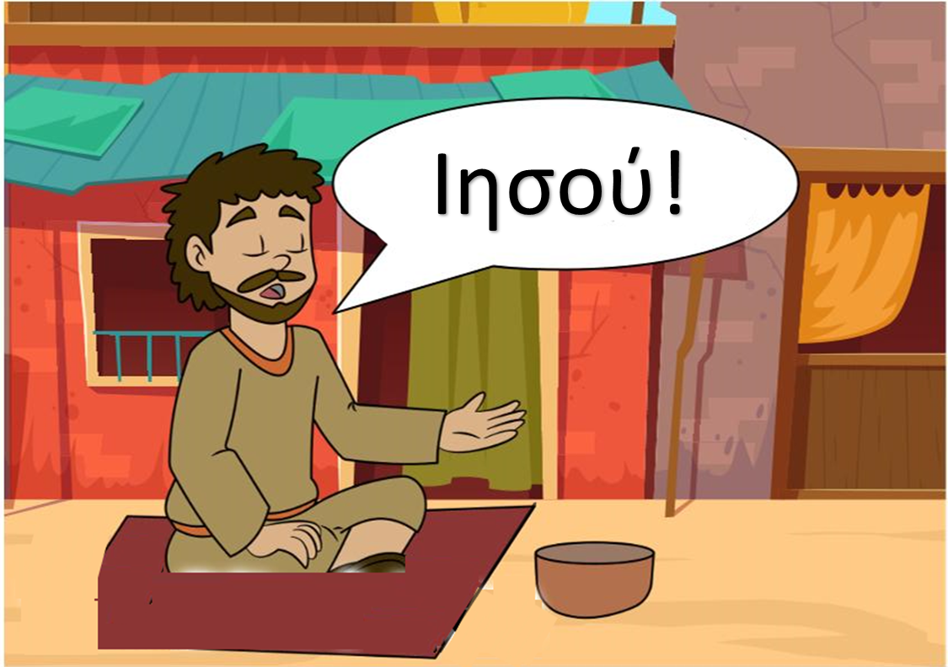
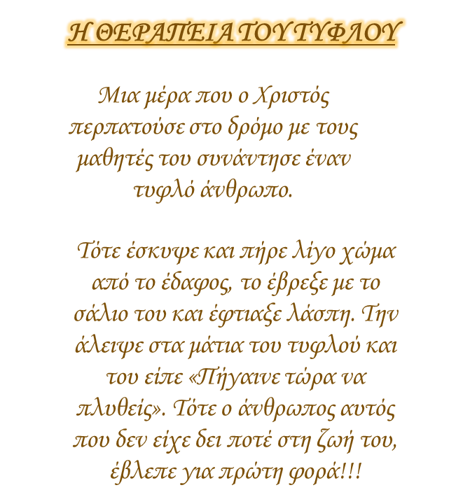
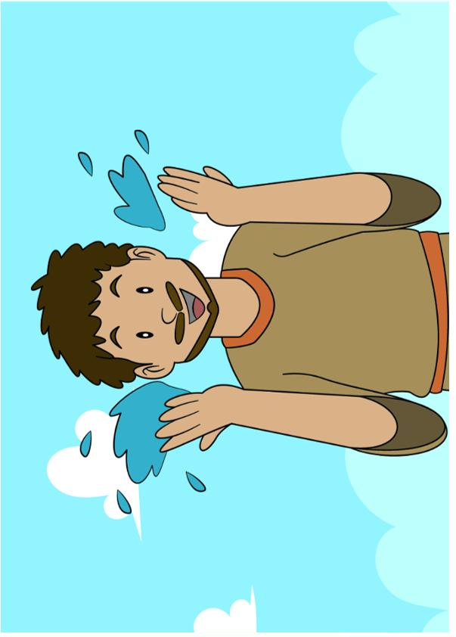

Slide 17
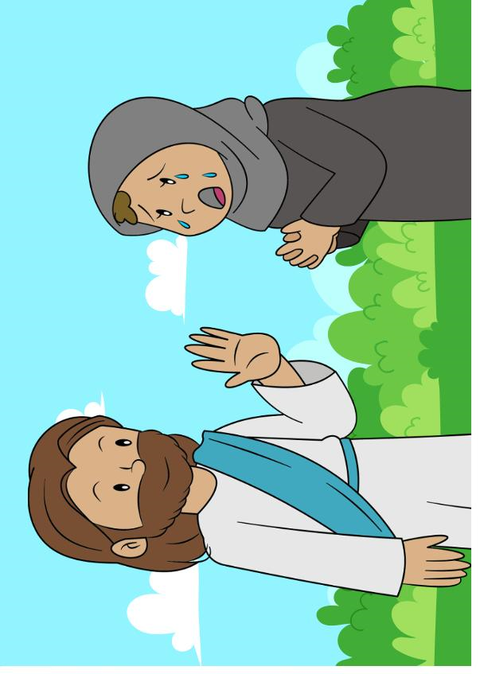
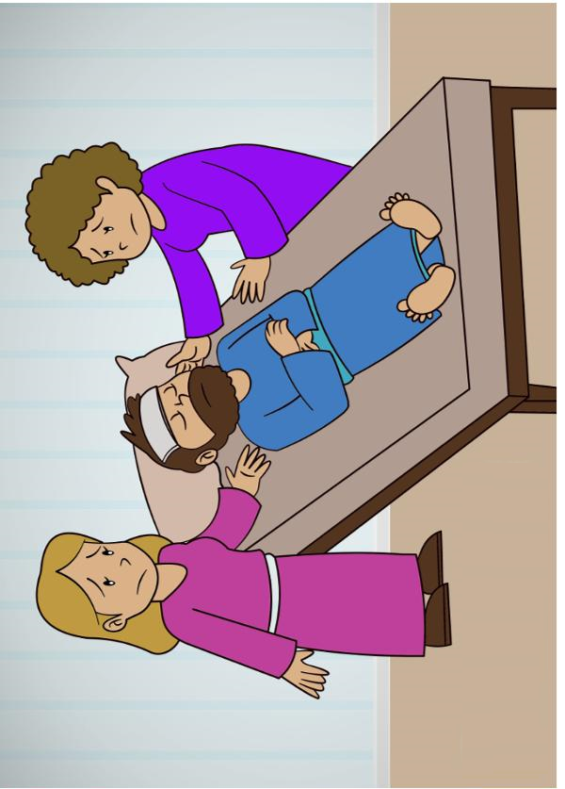
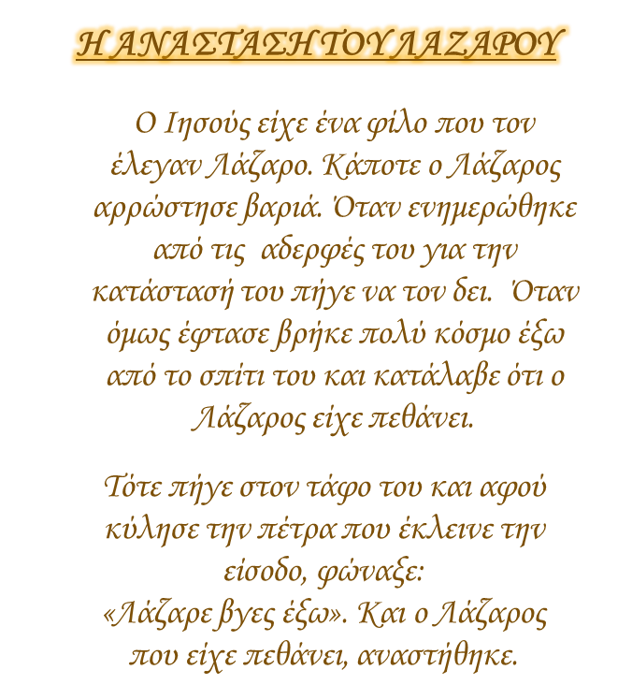
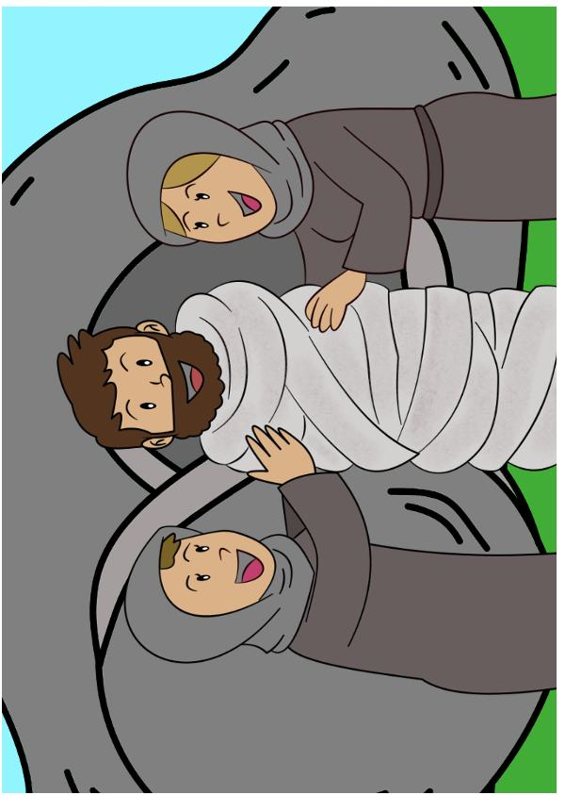

Slide 18
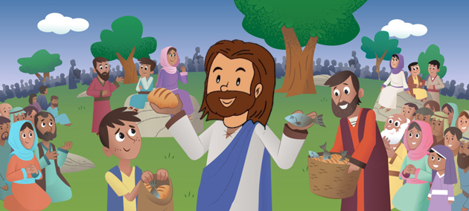
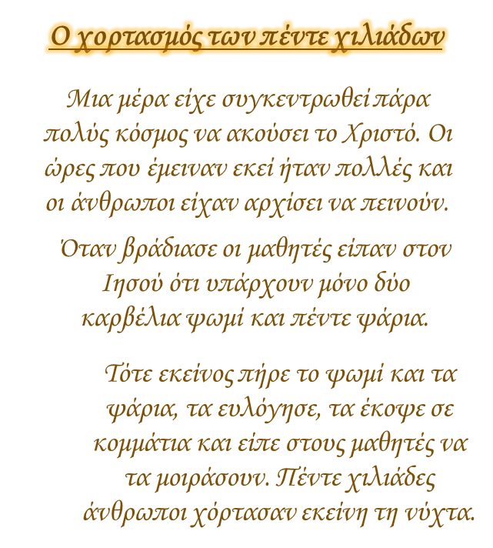
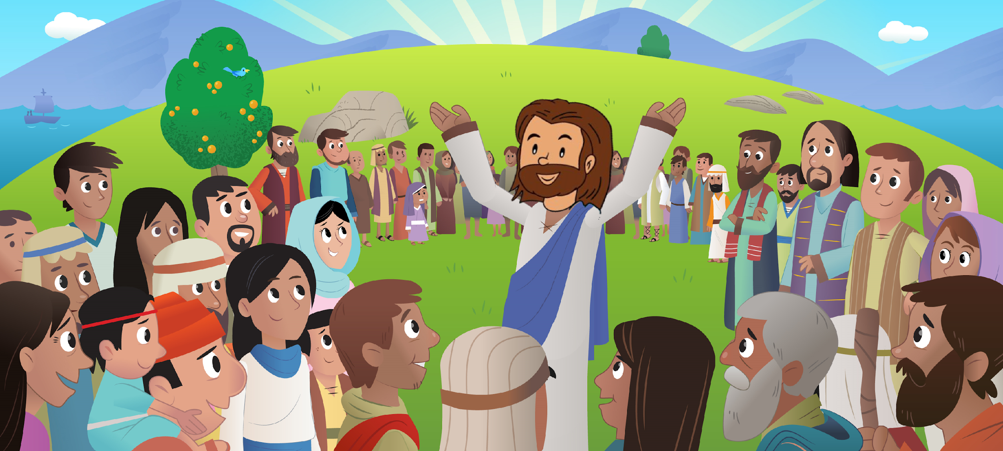
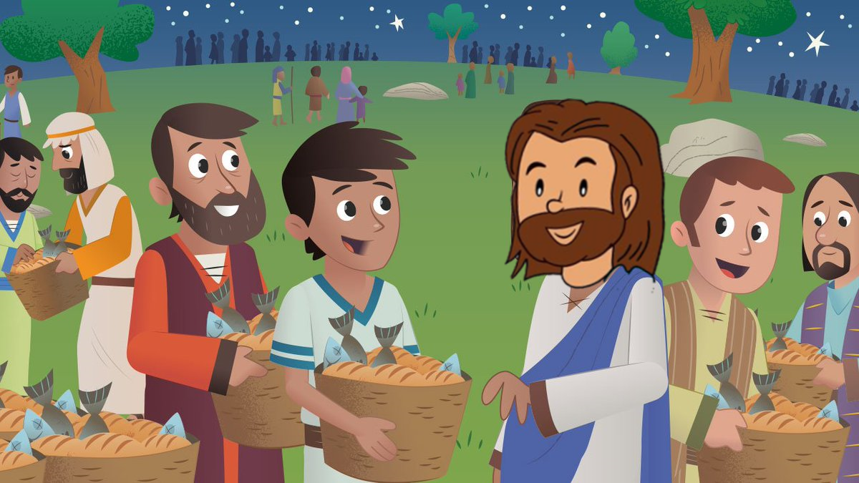

Slide 19
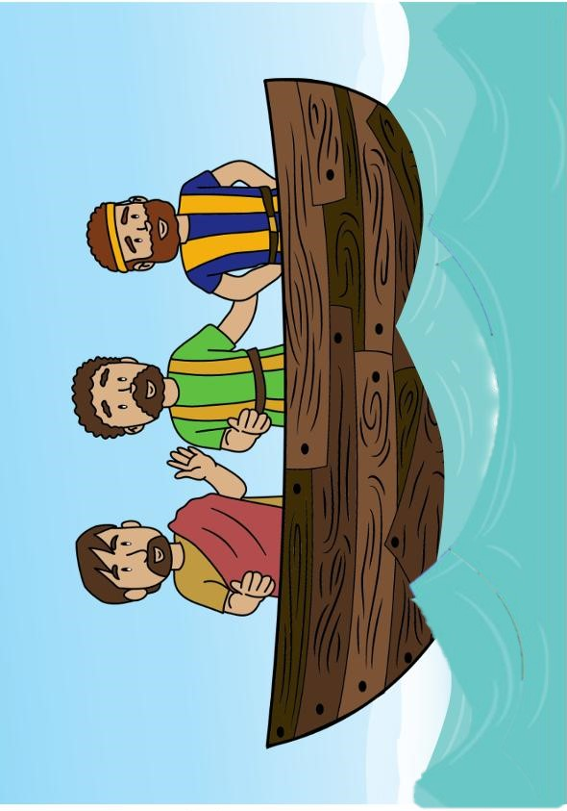
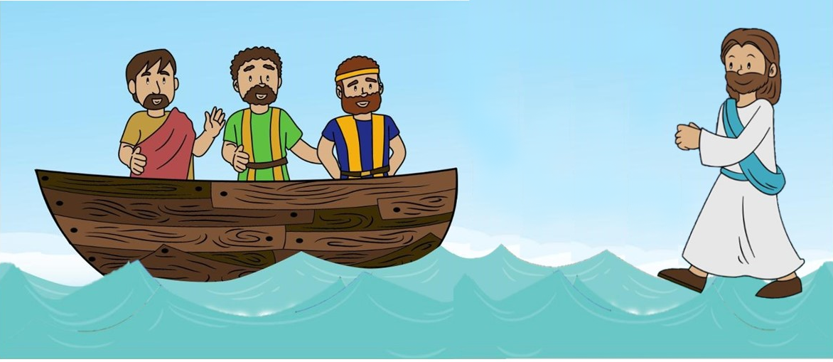
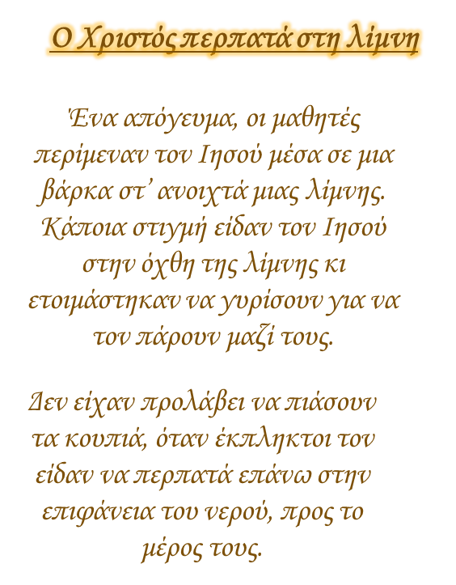

Slide 21
Τα γράμματα το έσκασαν. Μπορείς να βρεις αυτά που λείπουν;
Πέτρος
κ
π
τ
ο
α

Slide 22
Τα γράμματα το έσκασαν. Μπορείς να βρεις αυτά που λείπουν;
Ιούδας
σ
α
ν
ζ
Ι

Slide 23
Τα γράμματα το έσκασαν. Μπορείς να βρεις αυτά που λείπουν;
Ιωάννης
ν
α
ο
ς
ψ

Slide 24
Οι μαθητές του Χριστού ήταν 12. Μπορείς να βρεις πόσοι λείπουν;

Slide 25
Οι μαθητές του Χριστού ήταν 12. Μπορείς να βρεις πόσοι λείπουν;

Slide 26
Οι μαθητές του Χριστού ήταν 12. Μπορείς να βρεις πόσοι λείπουν;

Slide 27
Οι μαθητές του Χριστού ήταν 12. Μπορείς να βρεις πόσοι λείπουν;

Slide 28
Οι μαθητές του Χριστού ήταν 12. Μπορείς να βρεις πόσοι λείπουν;

Slide 29
Οι μαθητές του Χριστού ήταν 12. Μπορείς να βρεις πόσοι λείπουν;

Slide 30
Δες το στοιχείο και μάντεψε το θαύμα
Η θεραπεία του τυφλού
Ο γάμος στην Κανά
Ο χορτασμός των 5000 ανθρώπων

Slide 31
Δες το στοιχείο και μάντεψε το θαύμα
Ο Χριστός περπατάει στο νερό
Η θεραπεία του παράλυτου
Η ανάσταση του Λαζάρου

Slide 32
Βρες τις 7 διαφορές

Slide 33
Βοήθησε το Χριστούλη να φτάσει στο Λάζαρο,
ακολουθώντας τη διαδρομή από το 1 έως το 10

Slide 34
Βάλε τα κομμάτια στη σωστή θέση και φτιάξε το ψάρι
1
2
3
4
5
6

Slide 35
Τι θα φάει το πεινασμένο κροκοδειλάκι;

Slide 36
Τι θα φάει το πεινασμένο κροκοδειλάκι;

Slide 37
Πόσα ψάρια περισσεύουν αν θέλουμε να είναι ίσα με τα ψωμιά;

Slide 38
Πόσα ψάρια περισσεύουν αν θέλουμε να είναι ίσα με τα ψωμιά;

Slide 39
Πόσα ψάρια περισσεύουν αν θέλουμε να είναι ίσα με τα ψωμιά;

Slide 40
Βάλε τις κανάτες στη σειρά ξεκινώντας από τη μικρότερη

Slide 41
Ποια κανάτα έχει περισσότερο κρασί;
2
1

Slide 42
Ποια κανάτα έχει περισσότερο κρασί;
1
2

Slide 43
Ποια κανάτα έχει περισσότερο κρασί;
1
2

Slide 44
Ποια κανάτα έχει περισσότερο κρασί;
2
3
1

Slide 45
Ποια κανάτα έχει περισσότερο κρασί;
1
2
3

Slide 46
Ποια κανάτα έχει περισσότερο κρασί;
1
2
3
4

